Slide 1
Introducción a JSF 2.0, Facelets
y Mojarra 2
Carlos Alejandro Solórzano Roldán
Ingeniero en Ciencias y Sistemas
@carlosalejand
carlosalejandrosr@gmail.com

Slide 2
JavaServer™ Faces 2.0

Slide 3
Tecnología JavaServer Faces
Establece los estándares para el desarrollo de interfaces de usuario en aplicaciones Java EE.
Desarrollado a través del Java Community Process bajo JSR – 314 (http://www.jcp.org/en/jsr/detail?id=314).
Los APIs JSF han sido diseñados con la contribución del grupo de expertos del JSR -314 para hacer el desarrollo de aplicaciones web de forma mucho más fácil.

Slide 4









Expert group JSR – 314

Slide 5
¿Qué es JavaServer™Faces (JSF)?
Estándar Java EE para desarrollo de interfaces de usuario, el cual disminuye la complejidad y aumenta la productividad en el desarrollo.
Provee: modelo de componentes, plantillas para páginas, soporte Ajax, independencia del dispositivo del cliente, una integración total con cada uno de los IDEs Java.
Fácil integración con tecnologías empresariales como Hibernate, Spring, Seam, Jasper Reports y mas.

Slide 6
¿Qué es JavaServer™Faces (JSF)?
Gran variedad de extenciones de terceros tales como ADF Faces, Trinidad, ICEFaces, RichFaces, PrimeFaces, NetAdvantage, Jviews y muchos otros.
Es compatible con servidores de aplicaciones JavaEE 5 o cualquiera que implemente Servlet 2.5.
El estandar JSF 2.0 fue terminado en Mayo de 2009 y es incluido en JavaEE 6 y en todos los servidores de aplicaciones que soporten el estandar JavaEE 6, entre ellos Glassfish V3.

Slide 7
¿Por qué debería de usar JSF 2.0?
Templates propios por medio de Facelets.
Soporte total para Ajax. Tan sencillo como añadir un tag.
Creación sencilla de componentes. Tan sencillo como crear una página Facelets.
Soporte para la internacionalización y accesibilidad de las aplicaciones.
Garantía del uso de estándares Java EE que aseguran la inversión en IT.

Slide 8
Conceptos relacionados a JavaServer Faces

Slide 9
Managed Bean (Backing Bean)
POJO asociado a los componentes de la interfaz de usuario (UIComponent).
Funciones principales:
Enlazar componentes de la vista y ponerlos a disposición del controlador.
Exponer los métodos que pueden ser usados por los componentes.
Proveer de las propiedades necesarias para la vista, como el comportamiento de la pantalla, la información que se presenta e inclusive hasta algunos elementos del diseño gráfico.

Slide 10
Binding, Converters & Validators
Binding
Acceso mediante programación a los componentes de la vista, mismos que heredan del árbol jerárquico de componentes con la raíz UIViewRoot.
Converters
Proceso que convierte una cadena del lado de la vista, a un tipo de dato Java en el lado del servidor.
Validators
Utilizados para validar los datos de los componentes según el uso de la vista y las reglas del negocio.

Slide 11
Facelets

Slide 12
Introducción a Facelets
Lenguaje de declaración de vistas para la tecnología JavaServer Faces.
Sustituye a JSP como el lenguaje estándar para el desarrollo de las vistas en JSF 2.0.
Parte de la especificación de JSF 2.0 por lo que es la tecnología preferida para el desarrollo de aplicaciones sobre tecnologías JavaServer Faces.

Slide 13
¿Qué es Facelets?
Potente, pero al mismo tiempo ligero lenguaje para la declaración de páginas.
Utilizado para la construcción de vistas para JavaServer Faces por medio de plantillas HTML y árboles de componentes.
Características principales:
Uso de XHTML para la creación de páginas web.
Soporte de tags Facelets y JSTL
Soporte para Expression Language (EL)
Plantillas para componentes y páginas

Slide 14
Mojarra 2

Slide 15
¿Qué es Mojarra?
Es la implementación de JavaServer Faces proporcionada por SUN.
Usado en IBM WebSphere, Oracle WebLogic, Oracle 10g Application Server, SpringSource dm Server y otras plataformas empresariales populares.
Como todo en Java, Mojarra es open source bajo licencia dual GPL+Classpath Exception y CDDL.
Mojarra es la primer implementación JSF con soporte para Groovy.

Slide 16
Ciclo de vida JSF

Slide 17
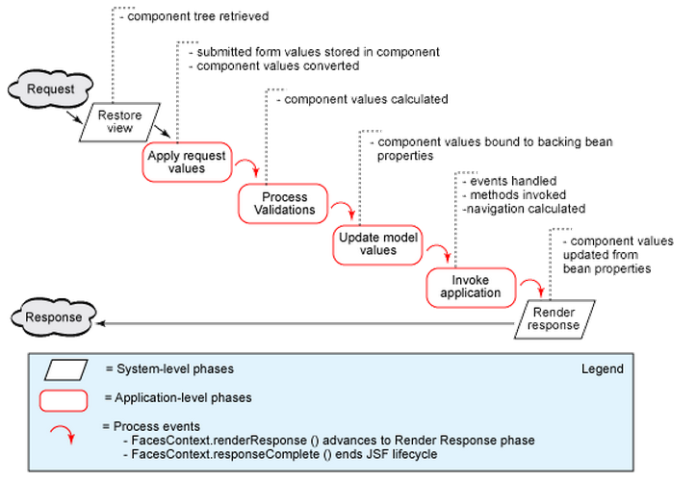
Ciclo de vida JSF

Slide 18
Bibliografía

Slide 19
Java EE Tutorial http://download.oracle.com/javaee/6/tutorial/doc/docinfo.html
developerWorks – IBM
http://www.ibm.com/developerworks/library/j-jsf2/
Beginning JSF 2 APIs and JBoss Seam
Ken Ka Iok Tong

Slide 20
Bajo una licencia WTFPL
http://sam.zoy.org/wtfpl/

